Slide 1
UNIT
Uncertain Novel Infectious disease spread prediction Technology :
불확실한 신종 감염병 확산 예측 기술
2022-12-12

Slide 2
목차
3. 아이디어 구성
3.1 예측 모델
3.2 UI/UX
3.3 마케팅
3.4 개선안
4. 비즈니스 모델
4.1 고객군 및 고객 관리
4.2 가치제안
4.3 비용구조 및 수익원
4.4 비즈니스 모델 컨버스
참고문헌
개요
1.1 현황
1.2 기존 방식
2. 문제 정의 및 아이디어 도출
2.1 Who?
2.2 Why?
2.3 How?
Notes:
여기 분석 방법. 원래 들어가있지않나. 분석결과랑 대체되는게 아니라 분석방법이랑 결과 그대로 들어가야하는거아님??

Slide 3
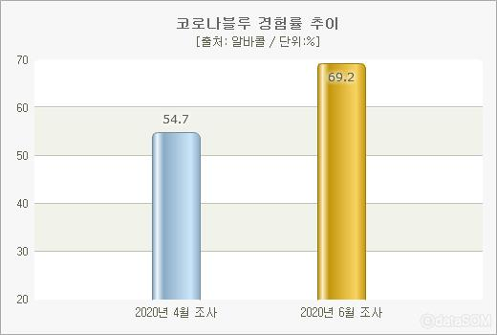
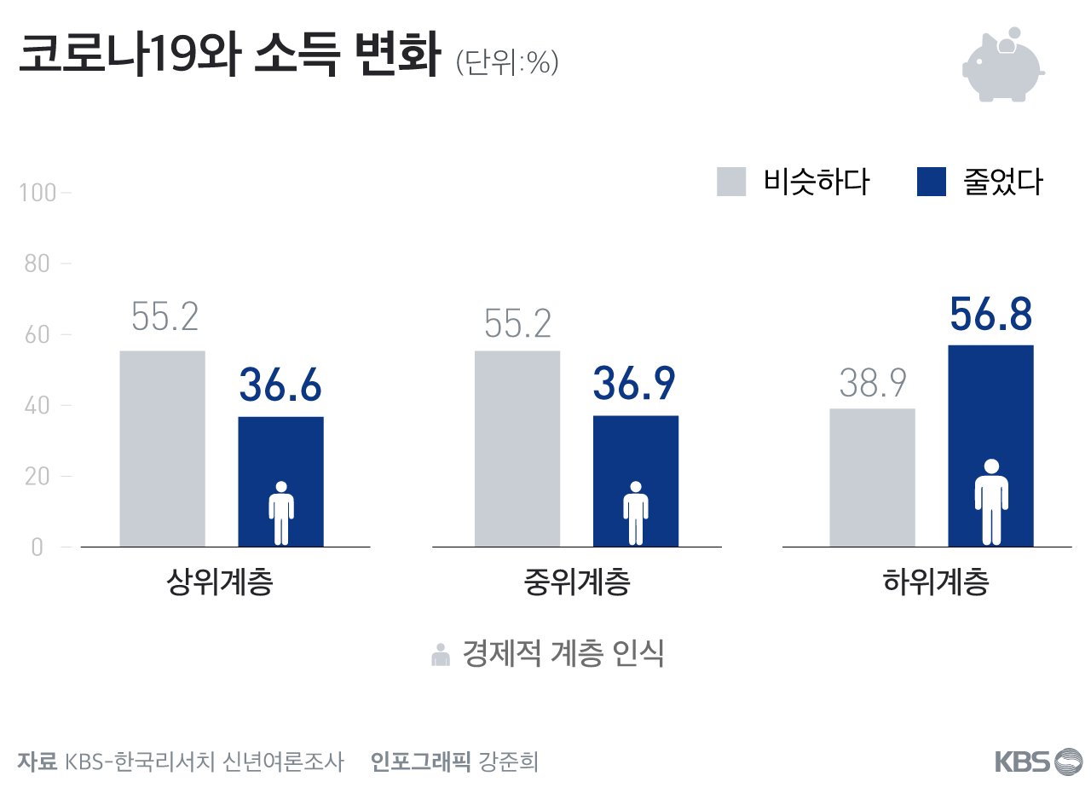
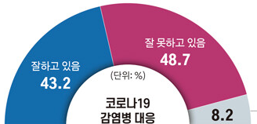
1.1 현황
1. 제안 배경
코로나 펜데믹으로 인한 국민들의 우울감은 심각할 정도 -> 코로나 블루를 경험해본 응답자가 약 70%
코로나 블루의 여러 원인 중 하나로 경기 침체 소득 감소가 주 원인
-> 소득이 정체되거나 감소한 비율이 모든 계층에서 90% 이상을 차지
국민의 절반 수준이 의사결정자들의 대응에 부정적 평가
[코로나 블루 경험률 추이]
[코로나 펜데믹으로 인한 소득 변화]
[코로나 대응에 대한 국민 여론]
출처 : dataSOM, 코로나19 장기화...성인남녀 70%
"코로나 블루 경험“, 2020.06.03
출처 : KBS, [신년 여론조사]① “코로나 블루 심해졌다” 61.9%…
자영업자·주부 더 ‘취약’, 2021.01.02
출처 : 일요신문, [여론조사] ‘코로나19 대응’ 잘한다 43.2% vs
잘못한다 48.7%’, ****.**.**
Notes:
코로나 펜데믹에 맞서 정부, 병원, 제약업체 등에서 대응을 하기 위한 노력들을 했지만 올바른 의사결정을 내리는 것이 쉽지 않음.

Slide 4
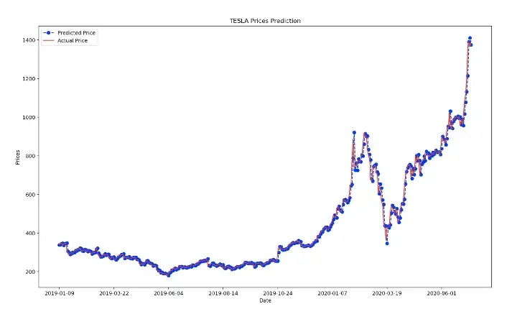
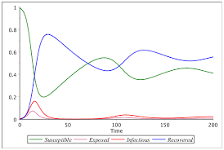
1.2 기존 방식
1. 제안 배경
기존의 감염병 추이 예측은 수학적 역학모델 (=수리 모델)을 이용하여 진행
자기회귀누적이동평균(ARIMA) : 시계열에 따른 관측 대상의 변화를 분석하고 예측하는데 장점을 보이는 수리 모델
SEIR 모델 : 수학적 모델링을 통해 전염병 확산을 설명하기 위해 개발된 역학 모델
[ARIMA 예측 그래프]
[SEIR 예측 그래프]
출처 : towardsdatascience.com, Time-Series Forecasting: Predicting Stock Prices Using An ARIMA Model, Serafeim Loukas
출처 : Maplesoft, The SEIR model with births and deaths, Günter Edenharter
Notes:
첫번째 줄 : 포항공대의 김기흥 박사의 연구에 따르면 ~ 는 한계를 가진다.

Slide 5
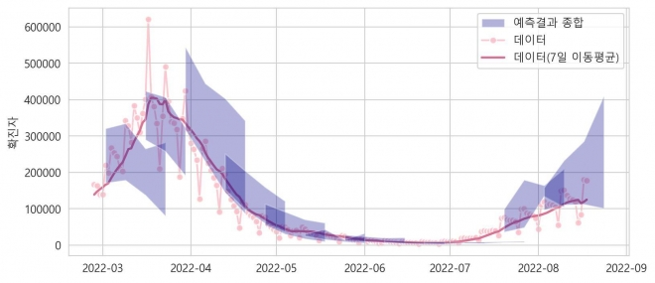
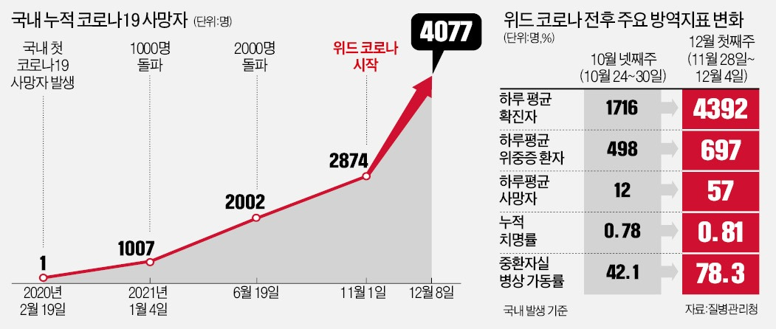
1.2 기존 방식
1. 제안 배경
기존의 수리 모델은 융통성 없고 견고한 형태로 구축되어 신종감염병의 확산에 대처하기 위한 방역 전략이나 제도의 유연한 대처의 가능성은 떨어진다. -> 예측 성능이 부족함
감염병의 경우 신속한 선제 대응을 통해 초기 조치가 제일 중요하다.
감염병의 비선형적, 불규칙한 패턴으로 인해 의사 결정자들은 많은 문제에 직면한다.
[코로나 예측을 위한 수리 모델]
[코로나 예측 실패로 인한 결과]
출처 : 서울신문, 코로나19 발생 예측 왜 어렵나…정기석 “일기 예보도 잘 맞지 않아”, 2022.08.20
출처 : 한국경제, 중증화 예측 실패→병상 확보 차질→40일간 1219명 사망’, 2021.12.17
Notes:
첫번째 줄 : 포항공대의 김기흥 박사의 연구에 따르면 ~ 는 한계를 가진다.

Slide 6
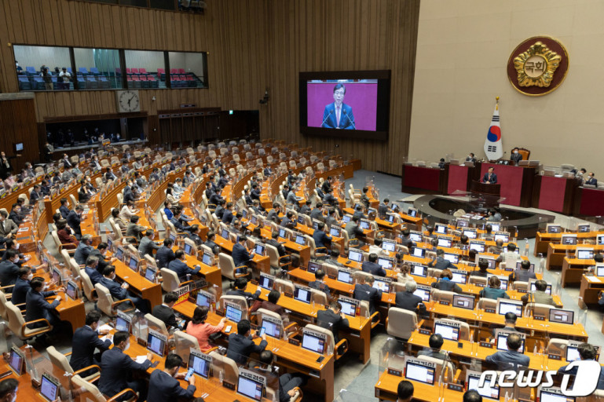

2.1 Who?
2. 문제 정의 및 아이디어 도출
이름 | 김홍재 (64세)
가족관계 | 4인 가구(아내, 자식(남2)
직업 | 대한민국 보건복지부 장관
성향 | 정의로움, 끈질김
특이사항 | 펜데믹 상황에서 대통령에게 공중보건 관련 정책을 번번이 거절 당하고 있다.
User : 펜데믹 상황 속에 대통령에게 자신의 정책안을 설득해야 하는 정책 결정자
Need : 자신의 안을 대통령에게 납득시키기 위한 확실한 근거가 필요하다.
Insight : 사용자는 사회적 거리두기, 마스크 착용 등의 정책과 백신 수입 물량에 관한 의사결정을 내리고 이에 관한 결정을 대통령에게 설득해야 한다. 하지만 고려해야할 사항들이 많은 대통령을 설득시키는 것은 쉽지 않다. 대통령을 설득할 수 있을만한 설득력있는 근거가 필요하다.
Notes:
펜데믹 상황에서 공중보건과 사회질서유지를 위한 의사결정을 하는 정책 결정자들은 자신들의 지지도, 권력과 같은 여러가지 요인들이 겹쳐 의사결정을 되도록이면 신중하고 확실하게 내리고 싶다. 하지만, 기존의 예측 모델은 성능적인 부분에서 믿고 근거로 삼기가 힘든 측면이 있다. 따라서 믿고 신뢰할만한 예측 모델이 있다면 정책을 결정하고 감염병에 대응하는데 큰 도움이 될 것이다.

Slide 7
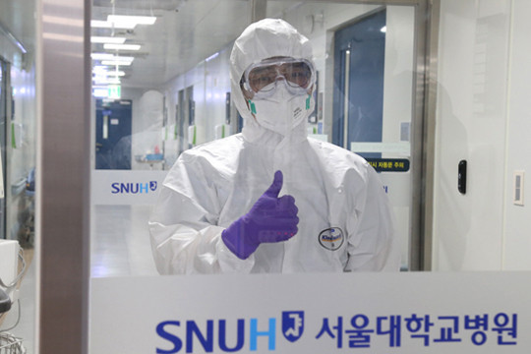
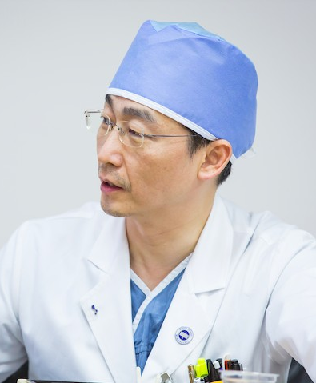
2.1 Who?
2. 문제 정의 및 아이디어 도출
이름 | 황철민 (53세)
가족관계 | 4인 가구(아내, 자식(남1, 여1)
직업 | 대학병원 내과 전문의(교수)
성향 | 계산적임, 규율과 규칙 중시
특이사항 | 이번 펜데믹 상황에서 병상 및 인원 배치를 담당하고 있다.
User : 병원 내에서 병상 및 인원 배치를 담담하고 있는 의사
Need : 병원 내 의사결정을 위한 좀 더 명확하고 신뢰할 만한 근거가 필요하다.
Insight : 사용자는 병원 내 의료 종사자들의 피로도와 감염병에 확진된 환자들을 소외 없이 치료해야 하는 의무 사이에서 적절한 균형을 맞춰야 한다. 하지만 기존의 수리 모형을 통한 예측은 펜데믹 상황의 감염병 확산이 가지는 수많은 변수들을 모두 고려하지 못하기 때문에 온전히 신뢰하기 힘들다. 좀 더 성능 좋은 예측모델이 사용자에게는 필요하다.
Notes:
병원 내 병상 및 인원 배치를 담당하고 있는 의사들은 이러한 의사결정을 위해 좀 더 명확하고 신뢰할 만한 근거를 원한다. 왜냐하면 그는 감염병에 확진된 환자들이 소외 없이 치료를 받게 하면서도 병원 내의 의료 종사자들의 피로도를 관리해 주어야하는 의무가 있기 때문이다. 그러나 현재의 수리모형을 통한 예측은 펜데믹 상황의 감염병 확산이 가지는 수많은 변수들을 모두 고려하지 못하기 때문에 온전히 신뢰하기 힘들다. 따라서, 그보다 좀 더 성능 좋은 예측 모델이 솔루션의 하나가 될 수 있다.

Slide 8
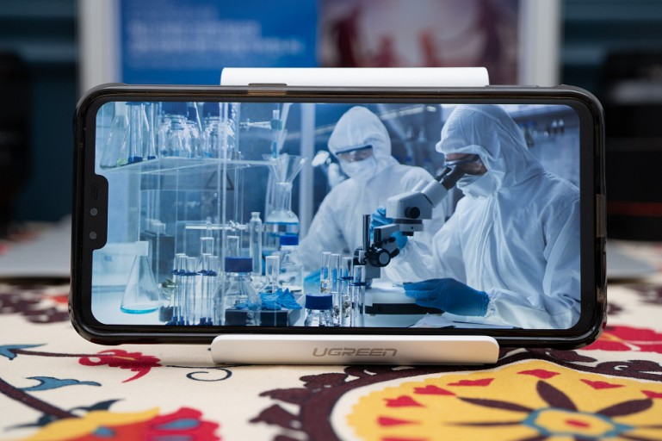

2.1 Who?
2. 문제 정의 및 아이디어 도출
이름 | 이동훈 (49세)
가족관계 | 2인 가구(아내)
직업 | D. 제약 연구소 소속 수석 연구원
성향 | 올빼미형, 원리원칙 주의
특이사항 | 이번 백신개발 프로젝트에서 PM을 맡게 되었다.
User : D. 제약 연구소의 백신개발 프로젝트에서 PM을 맡게 된 수석 연구원
Need : 개발 일정을 짜기 수월하도록 신뢰도 높은 감염병 추이 예측치가 필요하다.
Insight : 사용자는 제약 연구소의 수석 연구원으로서 이번 펜데믹이 최악의 상황에 치닫기 전에 백신개발을 성공해야만 한다. 하지만 연구원들의 피로도를 생각하면 매번 야근을 시킬 수도 없다. 신뢰도 높은 감염병 추이 예측치가 있으면 연구원들의 피로도를 고려한 프로젝트 일정을 짜는데 도움이 될 것이다. 신뢰할만한 예측치가 사용자에게는 필요하다.
Notes:
백신개발을 담당하고 있는 연구원들은 언제 감염병이 정점을 찍을 것인지에 대한 예측을 원한다. 왜냐하면 그들은 연구원들의 능력이나 체력을 고려하여 일정을 짜야 하기 때문이다. 하지만 현재의 수리 모형을 이용한 예측은 오차가 많다. 따라서 신뢰도 높은 예측치는 연구원들에게 있어 개발 일정을 짜는데 효과적인 솔루션이 될 수 있다.

Slide 9
2.2 Why?
2. 문제 정의 및 아이디어 도출
Think & Feel
코로나와 같은 다음 감염병 창궐 상황에서도 잘못된 의사결정 때문에 입을 피해가 두렵다
펜데믹 상황에서 올바른 의사결정을 내리고 싶다.
PAIN 펜데믹 상황에서 잘못된 의사결정으로 인한 인명 및 재산 피해 의사결정의 근거가 될 만한 예측 모델의 부재 | GAIN 펜데믹 상황에서 의사결정의 근거가 될 만한 성능 좋은 예측 모델
Hear
‘기존의 수리 모델은 성능이 떨어진다.’
국민들의 코로나 대응에 대한 부정적인 평가
See
잘못된 의사결정을 비난하는 언론
감염병을 예측하는데 어려움을 주는 수많은 변수
Say & Do
최선을 다한 대응에 국민의 반응이 좋지 않아 속상하다.
코로나 펜데믹 지속으로 인한 번아웃
Notes:
공감지도

Slide 10
2.3 How?
2. 문제 정의 및 아이디어 도출
참신한 아이디어를 이끌어내기 좋은 브레인스토밍 + 단계적으로 아이디어를 도출하기 좋은 만다라트
두 가지 도구를 통해 도출해낸 아이디어 중, 가치를 창출하는데 도움이 되고 실현 가능한 아이디어 선택
Tool의 한계, 심신의 피로, 의사결정시 애로사항을 해결하는 측면에서 각각 3가지 아이디어 선택
Tool의 한계
의사결정자들을 위한 감염병 추이 예측 서비스 제공
LSTM, TCN, RNN 등 딥러닝 모델 적극 사용
설명력 향상을 위한 Shap Value 등 수치 활용 및 성능 향상을 위한 앙상블 학습 기법 활용
심신의 피로
이용자로 하여금 자신이 공익 실현, 질서 유지에 기여하고 있다는 심적 가치 제공
전문가인 이용자들간 소통을 위한 커뮤니티 서비스 제공
직관적이고 간결한 웹 디자인을 통해 시각적, 학습 측면에서의 피로도 최소화
의사결정시 애로사항
예측 그래프 시각화
대조군과 비교가 가능하도록 함
모델의 높은 성능 강조

Slide 11
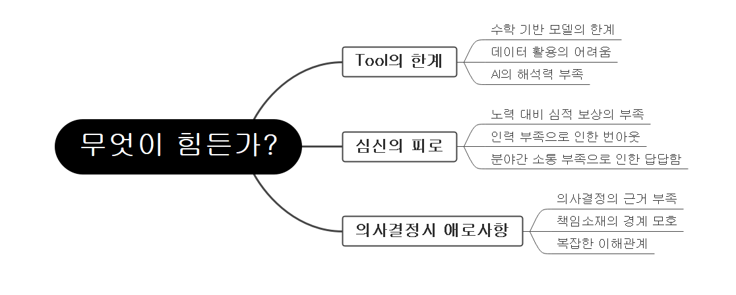
2.2 Why?
2. 문제 정의 및 아이디어 도출
→ 무엇으로 어떻게 해결할 것인가?
Notes:
로직트리

Slide 12
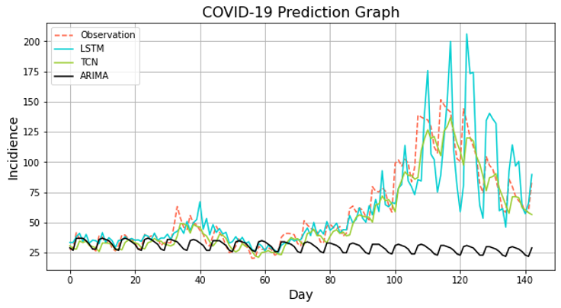
3.1 모델
3. 아이디어 구성
LSTM, TCN 등의 수리모델보다 우수한 딥러닝 모델 활용
시계열 예측에서 높은 성능을 보여주는 LSTM과 TCN 모델 활용
각 모델의 연산시간, R-squared, RMSE를 측정해 성능을 각각 비교
→ TCN > LSTM > ARIMA 순으로 성능과 효율성 측면에서 우수한 결과를 보임
 | ARIMA | LSTM | TCN
연산 시간 | 57’496 | 21’030 | 8’700
R-squared | 0.4 | 0.666 | 0.868
RMSE | 38.183 | 19.505 | 12.218
<ARIMA, LSTM, TCN를 실제 추이와 비교한 그래프>
<ARIMA, LSTM, TCN의 성능을 나타낸 정량적 지표>
Notes:
우선 코로나를 통해 모델 성능 시험

Slide 13
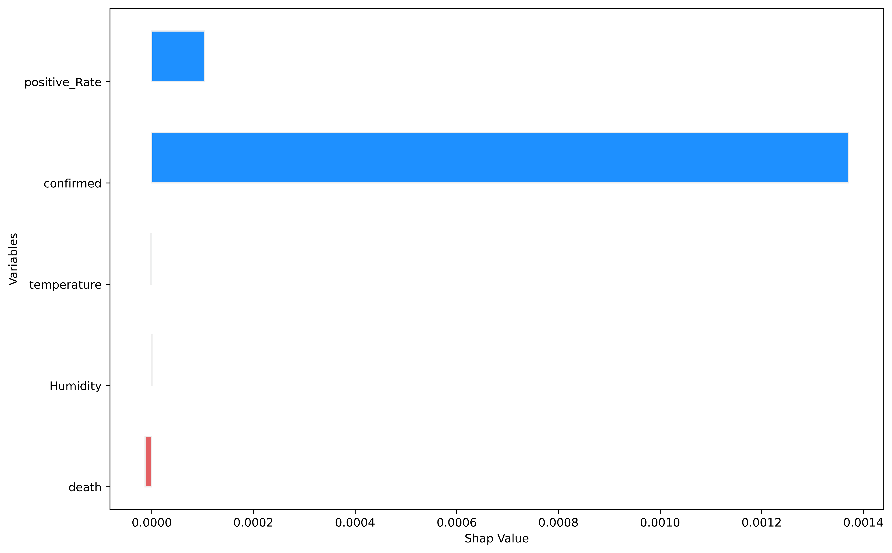
3.1 모델
3. 아이디어 구성
독립변수로서 양성율과 사망률, 기후 데이터 (기온, 습도) 사용
온도와 습도는 Malki, z. et al의 연구를 통해 코로나 발생과 밀접한 연관이 있음이 증명됨.
Shap Value를 통해 각 변수가 예측 결과에 얼마나 영향을 미치는지 확인
<각 변수의 Shap Value>
Notes:
기온이 15도씨 이상, 습도가 80% 이상에서 온도가 1단위 상승 시 다른 지역에 비해 covid사례 143% 증가(이탈리아)
섭씨 15도씨 이상, 습도 75% 이상 에서 온도 1단위 상승시 환자 수 8% 증가

Slide 14
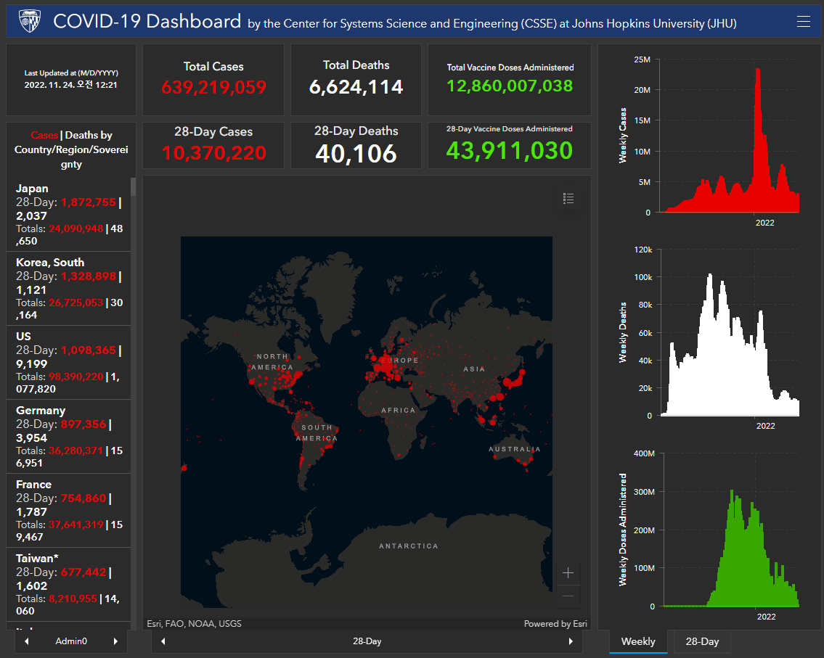
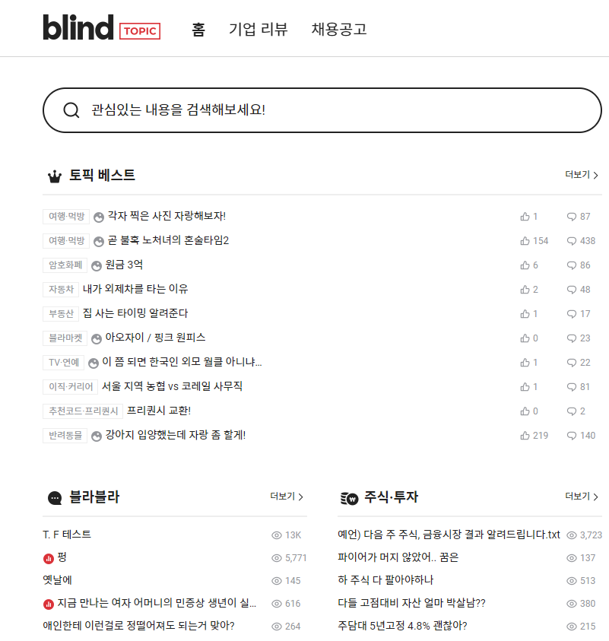
3.2 UI/UX
3. 서비스
간결하고 직관적인 UI를 통해 전문가인 이용자들이 사용하는데 피로가 없도록 디자인
감염병 대시보드를 통해 감염병 추이에 대한 가독성 극대화
커뮤니티 서비스를 통해 전문가인 이용자들간 소통 유도
[존스홉킨스의 코로나 포털]
[직장인 커뮤니티 캡쳐]
출처 : JohnsHopkins COVID-19 Content Portal
출처 : 직장인 커뮤니티 <블라인드>
Notes:
*블랙 박스 모델 : 설명이 어려움 (왜 그러한 결과가 나왔는지)

Slide 15
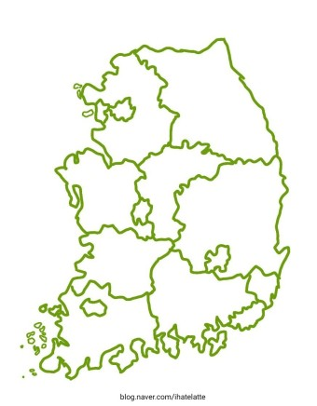
3.2 UI/UX
3. 서비스
국내 주요 감염병 발생 추이
TOTAL
서울
신규 확진자 : 8,210
누적 확진자 : 142,500
OOO 전체 감염 추이 (발생 시점 ~)
일별 신규 감염자 수
확진자
323,210
사망자
1,320
백신접종
72%
10,000
7,500
추이 재생
5,000
2,500
0
일자
Monthly
한 달 간 누적 감염 및 추이 예측치
일별 신규 감염자 수
확진자
82,240
사망자
820
백신접종
14%
ARIMA
LSTM
제주
TCN
일자
Notes:
*블랙 박스 모델 : 설명이 어려움 (왜 그러한 결과가 나왔는지)

Slide 16
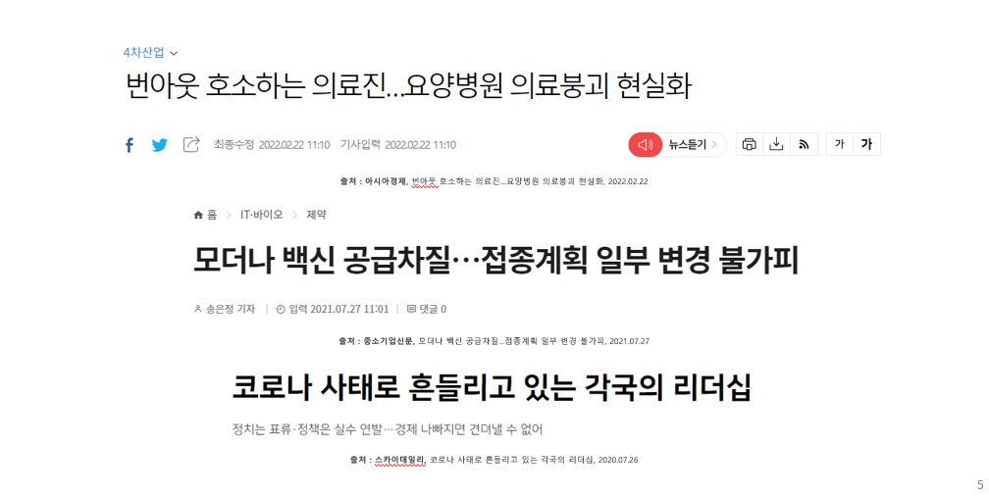
3.3 마케팅
3. 서비스
의사결정을 위한 근거가 부족하다.
들이는 노력에 비해 국민의 평가가 박하다
확실한 근거가 될 수 있다는 점을 강조
서비스 이용 시 심적 만족감 유도
Notes:
마케팅 전략을 위해선 고객의 어려움을 이해할 필요가 있다 ~~

Slide 17


3.3 마케팅
3. 서비스
성능 강조 측면
대조군인 수리 모델과의 비교를 통한 딥러닝 모델의 높은 성능 강조
꾸준한 업데이트를 통해 성능 향상에 노력하고 있음 강조
심적 가치 강조 측면
이용자로 하여금 자신이 공익 실현, 질서 유지에 기여하고 있다는 심적 가치 제공
낮은 가격대를 최대한 유지해 공익성이 훼손되지 않도록 함
Notes:
마케팅 전략을 위해선 고객의 어려움을 이해할 필요가 있다 ~~

Slide 18
3.4 개선안
3. 추진 계획
ERRC 모델을 통한 개선 방안 탐색
Cost
Elimination : 모델 성능에 도움이 되지 않는 요소를 찾아 제거해야 한다.
Value
VI
Reduce : 모델의 연산량을 최적화하여, 결과를 예측하는데 드는 시간적, 공간적 비용을 절약한다.
Raise : 성능에 따라 서비스의 성패 여부가 결정되므로 성능을 향상시켜야 한다.
Create : 비전문가가 보아도 이해를 할 수 있을 만한 직관성이나 가독성을 만들어야 한다.

Slide 19
3.4 개선안
3. 추진 계획
Elimination : 모델 성능에 도움이 되지 않는 요소를 찾아 제거해야 한다
Shap Value가 떨어지는 기온, 습도와 같은 변수를 제거 후, 성능 향상을 위해 새로운 변수를 탐색
Reduce : 모델의 연산량을 최적화하여, 결과를 예측하는데 드는 시간적, 공간적 비용을 절약한다.
유전 알고리즘 등의 최적화 기법을 사용해 예측 비용 절약
Raise : 성능에 따라 서비스의 성패 여부가 결정되므로 성능을 향상시켜야 한다.
새로운 예측 모델을 찾아 빠르게 적용시킴으로써 예측 성능을 향상
Create : 비전문가가 보아도 이해를 할 수 있을 만한 직관성이나 가독성을 만들어야 한다.
장기 예측치는 새로운 대시보드를 통해 모델 선택과 예측 일수를 조절 가능하도록 제작
Value Innovation
고려할 변수가 많은 감염병의 추이를 좋은 성능으로 예측한다

Slide 20


4.1 고객군 및 고객 관리
4. 비즈니스 모델
고객군 : 펜데믹 상황에서 의사결정을 해야하는 고객
정책결정자
의사 및 병원 운영자
연구실 PM 및 관계자
잠재 고객 : 해외 의사결정자, 데이터 사이언티스트
고객관리 : 충성고객 및 꾸준한 신규고객 유입을 위한 서비스
꾸준한 모니터링을 통한 고객 불만 해결
지속적인 R&D를 통한 예측 성능 개선
새로운 감염병 관측시 빠른 탑재
펜데믹 상황이 종료될 시, 커뮤니티로서 기능할 수 있도록 함

Slide 21
4.2 가치제안
4. 비즈니스 모델
기존의 어려움
새로운 가치 제안
Tool
성능이 떨어지는 수리 모델로 인한
모델 활용력 저조
성능 좋은 딥러닝 모델을 통한 학습으로
모델 활용력 비약적으로 증가
피로
노력에 비해 국민들의 박한 평가
지속된 팬데믹으로 인한 번아웃
고성능의 예측 모델을 통해 보다 더
효율적이고 합리적인 계획 수립 가능
의사
결정
근거
복잡한 이해관계와 많은 변수로 인한
의사 결정 내리기 쉽지 않음.
설명력을 가지는 수치들을 근거로
빠르고 정확한 의사결정 가능

Slide 22








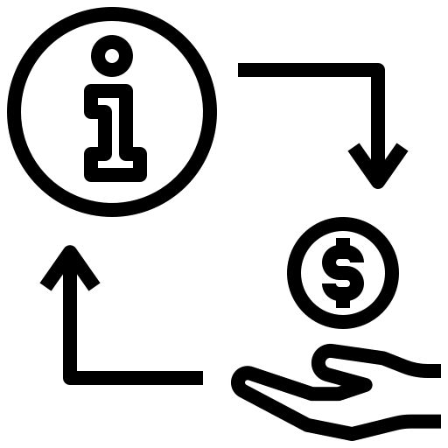
4.3 비용구조 및 수익원
4. 비즈니스 모델
비용 구조 : 개발비용 등 초기 비용, 서버비용 등 고정비용, 고객지원 등 사업유지비 필요
개발 비용
서버 비용
데이터
유지 비용
고객 지원
법률
서비스
보험
서비스
수익 구조 : 구독제(주 수입원) 및 후원금, 데이터 판매(부 수입원)를 통하여 수익 창출 예정
구독제
후원금
데이터
판매

Slide 23
4.4 비즈니스 모델 컨버스
4. 예상산출물
핵심 파트너 클라우드 서버 관리 업체 (유료 데이터라면) 데이터 제공 업체 | 핵심 활동 감염병 확산 추이에 대한 예측치 제공 직관적인 현재 추이 현황판 제공 | 가치 제안 감염병에 관련한 의사결정에 있어 신뢰할 만한 근거 마련 현장의 질 높은 데이터 수집 및 추합 |  | 고객 관계 전문가들의 의견에 맞춰 꾸준한 모델 개발 지속적인 업데이트 | 고객 세그먼트 의사 결정자 정책 결정자 의사 및 병원장 제약회사 및 연구소 책임 연구원 연구자 임상역학에 대해 연구하는 교수 및 연구원
 | 핵심 자원 현장의 질 높은 데이터 성능 좋은 예측 모델 |  |  | 채널 웹사이트 클라우드 서버
비용 서버 비용 개발 비용 데이터 유지 비용 |  |  | 수익 - 구독제를 통한 수익
법률 및 보험 서비스
고객지원

Slide 24
참고문헌
dataSOM, 코로나19 장기화...성인남녀 70% "코로나 블루 경험“, 2020.06.03
KBS, [신년 여론조사]① “코로나 블루 심해졌다” 61.9%… 자영업자·주부 더 ‘취약’, 2021.01.02
ARIMA 모델 (https://towardsdatascience.com/time-series-forecasting-predicting-stock-prices-using-an-arima-model-2e3b3080bd70)
SEIR 모델 (https://www.maplesoft.com/Applications/Detail.aspx?id=153879)
일요신문, [여론조사] ‘코로나19 대응’ 잘한다 43.2% vs 잘못한다 48.7%’, ****.**.**
서울신문, 코로나19 발생 예측 왜 어렵나…정기석 “일기 예보도 잘 맞지 않아”, 2022.08.20
Malki, Z., Atlam, E. S., Hassanien, A. E., Dagnew, G., Elhosseini, M. A., & Gad, I. (2020). Association between weather data and COVID-19 pandemic predicting mortality rate: Machine learning approaches. Chaos, Solitons & Fractals, 138, 110137.
Johns Hopkins COIVD-19 Content Portal (https://systems.jhu.edu/research/public-health/ncov/)
직장인 커뮤니티 <블라인드> (https://www.teamblind.com/kr/)
한국경제, 중증화 예측 실패→병상 확보 차질→40일간 1219명 사망’, 2021.12.17
아시아경제, 번아웃 호소하는 의료진…요양병원 의료붕괴 현실화, 2022.02.22
중소기업신문, 모더나 백신 공급차질…접종계획 일부 변경 불가피, 2021.07.27
스카이데일리, 코로나 사태로 흔들리고 있는 각국의 리더십, 2020.07.26
김기흥, 코로나바이러스 모댈링의 사회학 : 영국의 수학적 모델은 왜 초기방역에 실패했는가?, 사회와이론, 37집, 2020.11, pp.263-302

